Slide 1
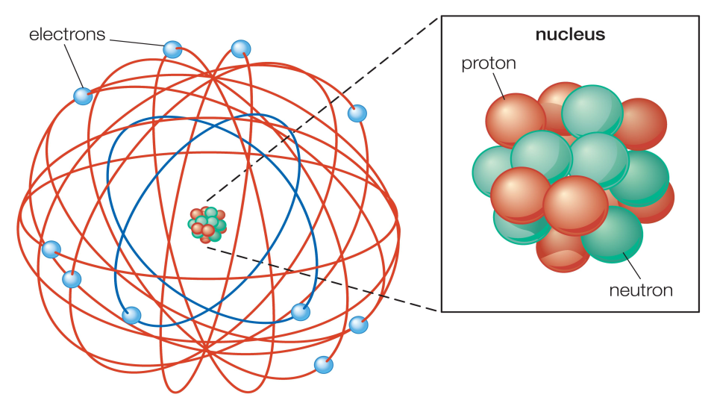
https://www.greelane.com/id/sains-teknologi-matematika/ilmu/interesting-facts-about-atoms-603817/
Partikel Penyusun Benda dan Makhluk Hidup

Slide 2
Partikel materi
Bagian terkecil dari suatu materi yang masih memiliki sifat yang sama dengan materi tersebut
atom
molekul
ion

Slide 3
ATOM
Bagian terkecil dari suatu unsur yang masih memiliki sifat unsur tersebut
Aristoteles (384 – 332 SM) bahwa materi dapat dibagi terus-menerus tanpa batas
Leukippos dan Deumokritus (400 – 370 SM) partikel terkecil suatu zat yang tidak dapat dipecah
John Dalton (1766 – 1844) Postulat Dalton

Slide 4
John Dalton (1766 – 1844)
Atom merupakan bagian terkecil dari materi yang sudah tidak dapat dibagi lagi dengan reaksi kimia biasa.
Atom digambarkan sebagai bola pejal yang sangat kecil. Suatu unsur memiliki atom-atom yang identik dan berbeda dengan unsur yang lain.
Atom tidak dapat dipecah lagi menjadi partikel yang lebih kecil dengan sifat yang sama.
Atom-atom bergabung membentuk senyawa dengan perbandingan bilangan bulat dan sederhana. Misalnya air terdiri atom-atom hidrogen dan atom-atom oksigen.
Reaksi kimia merupakan pemisahan atau penggabungan atau penyusunan kembali dari atom-atom, sehingga atom tidak dapat diciptakan atau dimusnahkan.

Slide 5
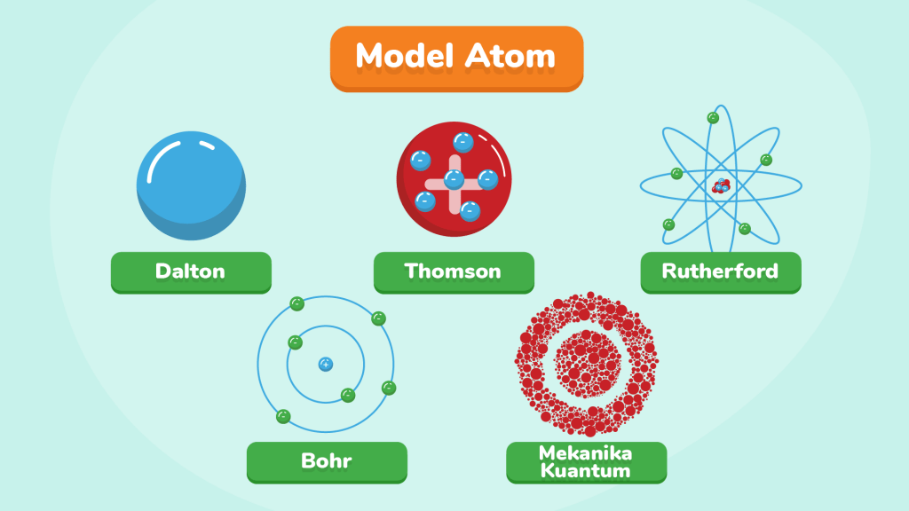

Slide 6
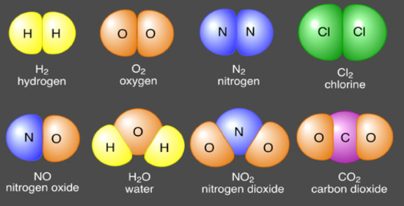
Molekul
Molekul unsur
Gabungan dari 2 atau lebih unsur yang sejenis
Molekul senyawa
Gabungan dari 2 atau lebih unsur yang tidak sejenis

Slide 7
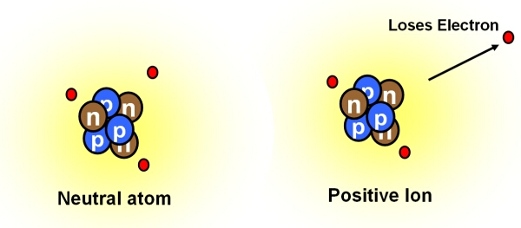
ION
Atom bermuatan listrik
Negatif
Atom menerima elektron
Positif
Atom melepas elektron

Slide 8
Partikel penyusun atom
sma = satuan massa atom
1 sma = 1,6 x 10 ⁻²⁴ gram
partikel | lambang | penemu | muatan | Massa (sma)
proton | p | Goldstein (1886) | +1 | 1
neutron | n | James Chadwick (1932) | 0 | 1
elektron | e | J.J. Thompson (1897) | -1 | 0,00055

Slide 9
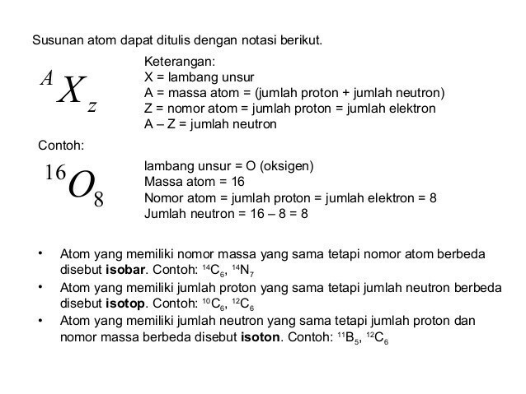

Slide 10
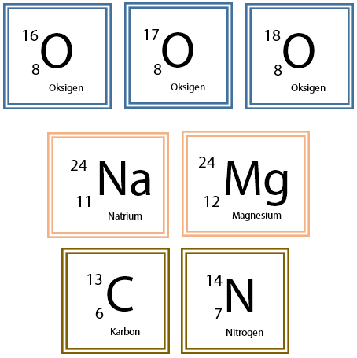
isotop
isobar
isoton

Slide 11
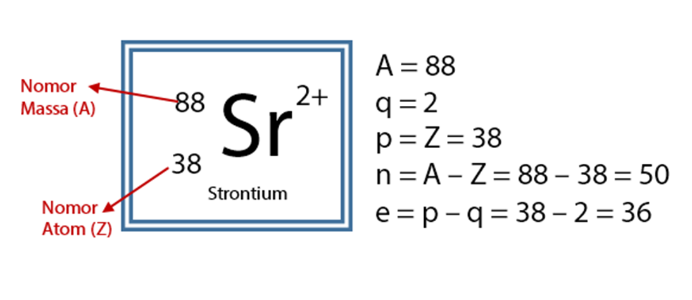

Slide 13
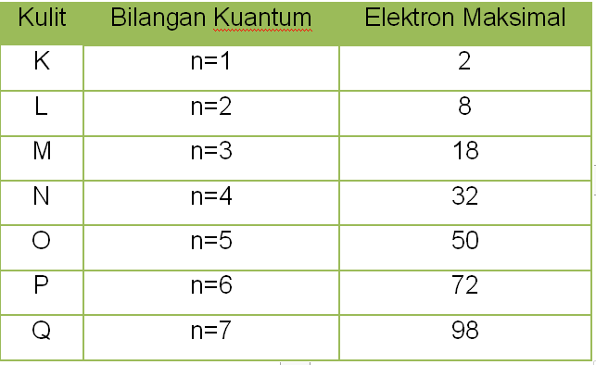
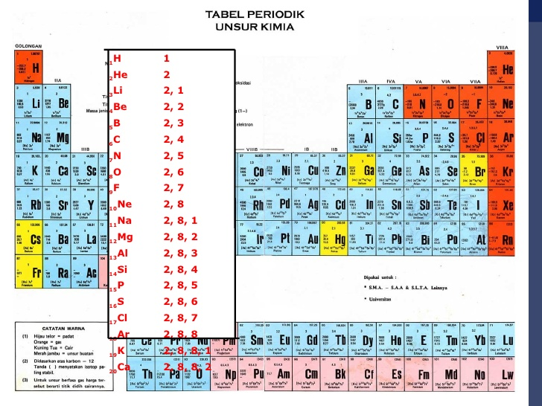
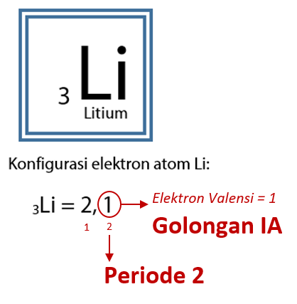
Konfigurasi Elektron
Susunan elektron

Slide 14
IKATAN KIMIA

Slide 15
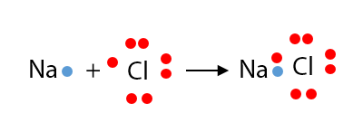
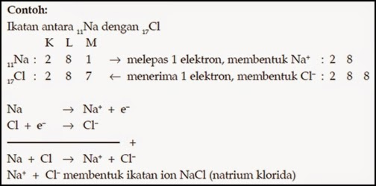
Ikatan ion
Ikatan antara unsur logam dan non logam

Slide 16
Ikatan kovalen
Ikatan antara unsur non logam dan non logam

Slide 17
Latihan Konfigurasi Elektron
Tuliskan konfigurasi electron untuk atom berikut
₈O
₈O²⁻
₁₂ Mg
₁₂ Mg²⁺
₁₉ K
₁₉ K⁺
₁₇Cl
₁₇ C^{l-}

Slide 18
Latihan Ikatan ion
Tentukan senyawa ion yang terjadi dari ikatan unsur berikut
1. Na dan Cl
2. Mg dan Cl
3. Ba dan Cl
4. Ca dan O
5. K dan Cl
6. Li dan F

